Slide 1

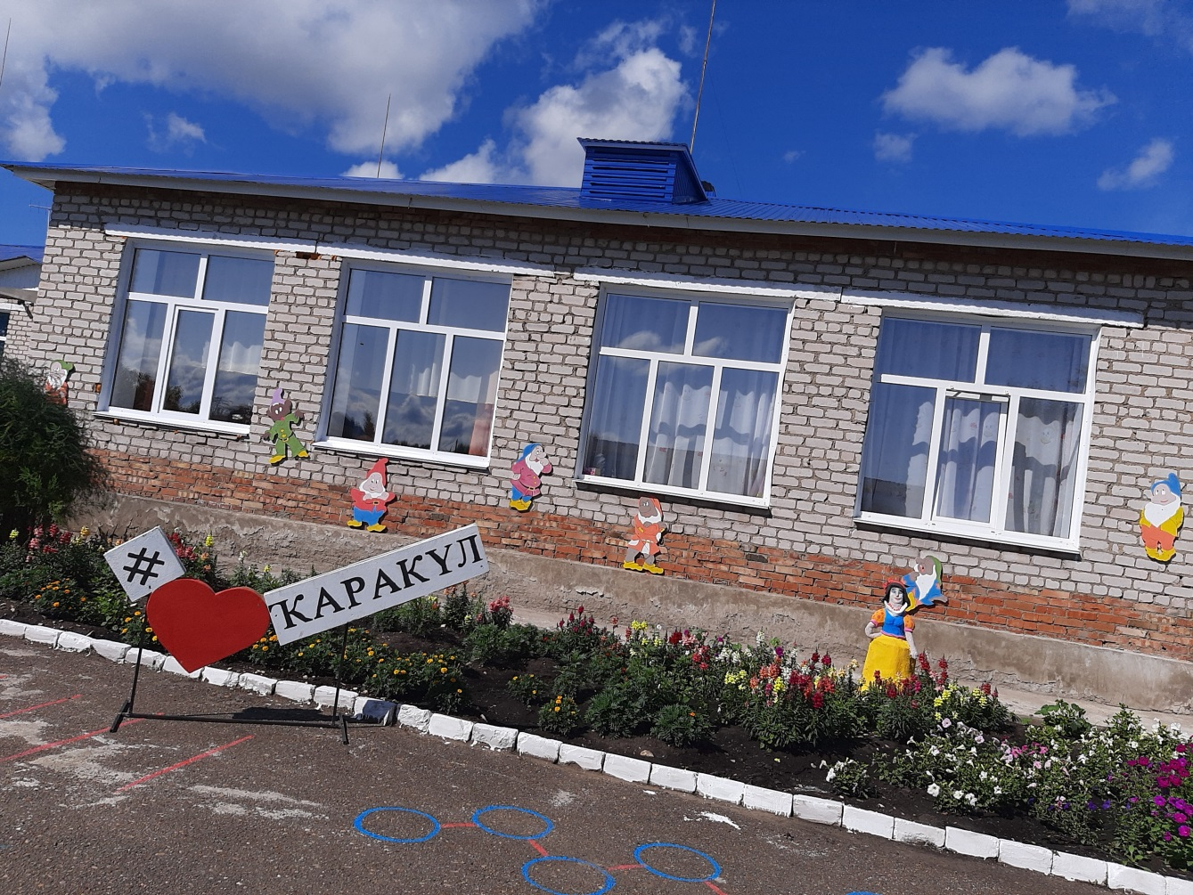

БАШҠОРТОСТАН РЕСПУБЛИКАҺЫ ДЫУАН РАЙОНЫ МУНИЦИПАЛЬ РАЙОНЫ МУНИЦИПАЛЬ БЮДЖЕТ ДӨЙӨМ БЕЛЕМ БИРЕҮ УЧРЕЖДЕНИЕҺЫ ҠАРАКҮЛ АУЫЛЫ «БАШЛАНҒЫС МӘКТӘБЕ-БАЛАЛАР БАҠСАҺЫ» МУНИЦИПАЛЬНОЕ БЮДЖЕТНОЕ ОБЩЕОБРАЗОВАТЕЛЬНОЕ УЧРЕЖДЕНИЕ «НАЧАЛЬНАЯ ШКОЛА - ДЕТСКИЙ САД» Д. КАРАКУЛЕВО МУНИЦИПАЛЬНОГО РАЙОНА ДУВАНСКИЙ РАЙОН РЕСПУБЛИКИ БАШКОРТОСТАН

Slide 2
Статистические данные ДОО
Охват обучения воспитанников на башкирском языке
Обеспечение кадрами – педагогический состав
со знанием башкирского языка
Охват обучением на башкирском языке
Кадровый состав со знанием башкирского языка
Охват обучением на башкирском языке
учебный год | 2018-2019 | 2019-2020 | 2020-2021
Количество групп | 2 | 2 | 2
Количество детей | 40 | 40 | 38
Национальный состав: башкирский язык | 40 | 40 | 38
Охват обучения | 100% | 100% | 100%
Кадровый состав со знанием башкирского языка 100%
ФИО | Образование, квалификационная категория | Участие в конкурсах | Авторские разработки
Ярмухаметова Гзелия Мансуровна, директор | Образование высшее, «БГПУ им.М.Акмуллы»; высшая квалификационная категория | - член жюри, районного конкурса «Здравствуй, здравствуй, сказка» участник районного конкурса «Лучший руководитель ДОУ Дуванского района» - сертификат участия в Международной образовательной акции «Международный диктант по башкирскому языку». | ООП ДОО, Программа развития ДОУ
Абдуллина Роза Гараевна, воспитатель | СПО, «Месягутовское педагогическое училище», первая квалификационная категория | - грамота за участие «Дидактические пособия, развивающие игрушки своими руками, как средство обучения в условиях ФГОС ДО». - сертификат за участие в Международной образовательной акции «Международный диктант по башкирскому языку». -сертификат за участие в районном конкурсе чтецов стихотворений «Февраль. Буран. Рами». | Кукла «Айсылыу» для развития мелкой моторики.
Ахметьянова Дильбар Даяновна, воспитатель | СПО, ГБОУ «Меягутовский педагогический колледж», первая квалификационная категория | - грамота за 2 место «Дидактические пособия, развивающие игрушки своими руками, как средство обучения в условиях ФГОС ДО». - грамота за плодотворный, творческий труд в деле обучения и воспитания подрастающего поколения, Отдел образования; - сертификат организатора всероссийской олимпиады «Эколята – молодые защитники природы»; - благодарственное письмо за активное участие и подготовку победителей в конкурсе «Творческий поиск»; - почетная грамота за активную работу по изучению истории, культуры, традиций, языка и по развитию социальной, духовной жизни башкирского народа, Курултай башкир Дуванского района. - сертификат XI Всероссийской научно – практической конференции «Современное дошкольное и начальное образование: традиции и инновации» Министерство науки и высшего образования РФ ФГБОУ ВО «БГУ». - грамота в День дошкольного работника. МБОУ НШ-ДЕТСКИЙ САД Д.КАРАКУЛЕВО - благодарственное письмо от ФМБОУ лицей с.Месягутово СОШ с.Ариево им.М.Нафикова. - диплом за 3 место на международном конкурсе «Фотон». | Развивающие пособие логико математической направленности «Математический калейдоскоп», фетровая книжка. Лепбук «Страна птиц».
Сагадиева Гульшат Ильшатовна, воспитатель | Образование высшее, Башкирский государственный университет, первая квалификационная категория | - грамота за участие «Дидактические пособия, развивающие игрушки своими руками, как средство обучения в условиях ФГОС ДО». - сертификат за участия в Международной образовательной акции «Международный диктант по башкирскому языку». - сертификат за участие в районном конкурсе чтецов стихотворений «Февраль. Буран. Рами». - грамота за 3 место в районном смотре – конкурса предметно-развивающей среды, театральных уголков «Волшебный мир театра». | Авторская игра «Одень куклу» Айгуль и Батыр в башкирскую одежду Лепбук «Я люблю сказки»

Slide 3
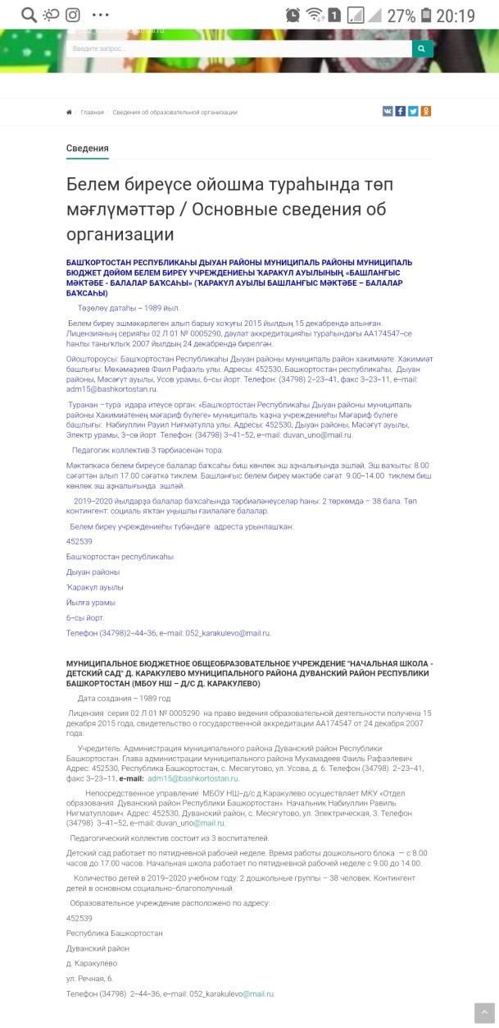
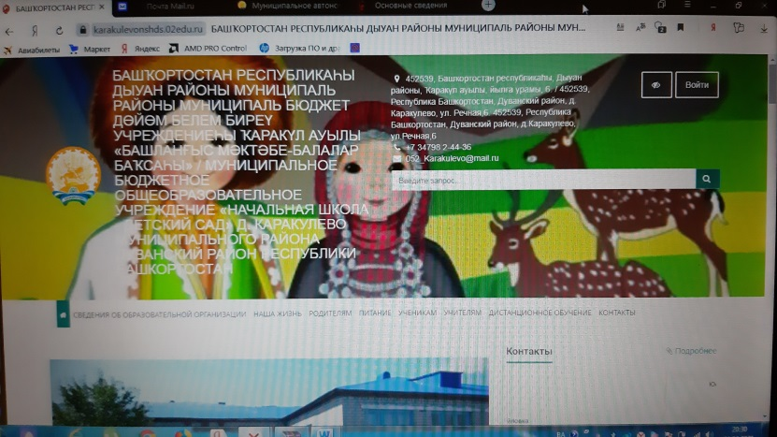
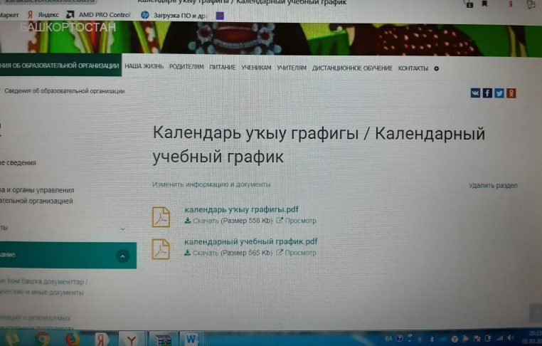
Ведение сайта ДОО
Сайт МБОУ НШ –Д/С Д. КАРАКУЛЕВО ведется в соответствии с приказом Федеральной службы по надзору в сфере образования и науки от 14.08.2020 г. № 831 «Об утверждении Требований к структуре официального сайта образовательной организации в информационно-телекоммуникационной сети «Интернет» и формату представлений информации». Сайт ведется на двух языках: на башкирском и русском, так же и основные документы на двух языках. Ссылка на сайт:
https://karakulevonshds.02edu.ru/school/

Slide 4
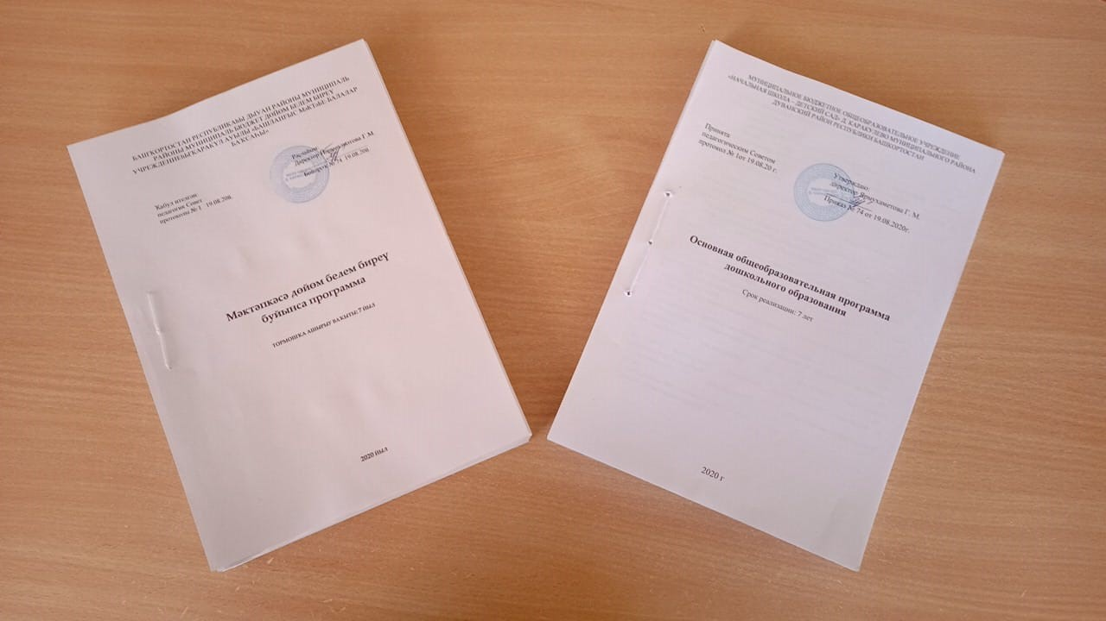
Реализаци основной образовательной программы дошкольного образования
Основная образовательная программа МБОУ НШ –Д/С Д. КАРАКУЛЕВО разрабатывалась в соответствии с Федеральным законом от 29 декабря 2012 г. № 273-ФЗ «Об образовании в Российской Федерации», Федеральным государственным образовательным стандартом дошкольного образования (Приказ №1155 от 17 октября 2013 года); с учетом инновационной программы дошкольного образования «От рождения до школы» под редакцией Н.Е. Вераксы, Т.С. Комаровой, Э.М. Дорофевой; региональной программой «Башкортостан – моя родина» под ред. Азнабаевой Ф.Г., Альбековой Г.Ш., Буранбаева А.Р., Муртаева К.Ф.; парциальной программой обучения русской разговорной речи в башкирских детских дошкольных образовательных учреждениях Давлетбаева Р. Г., Азнабаева Ф. Г., Каримова Я. С., Кагарманова Ф.; парциальной программой «Рисуй со мной» Е.А.Дудко. Программа разработана на башкирском и русском языке.
Основная образовательная программа охватывает возраст детей от 2 мес. до 8 лет.
Программа обеспечивает развитие личности детей дошкольного возраста в различных видах общения и деятельности с учетом их возрастных, индивидуальных, психологических и физиологических особенностей. Ссылка ООП: https://karakulevonshds.02edu.ru/school/about/education/opisanie-obrazovatelnoy-programmy-s-prilozheniem-ee-kopii/

Slide 5
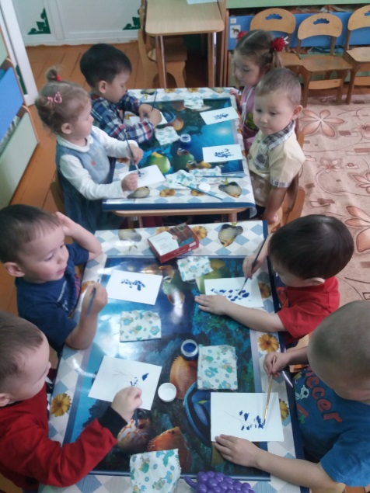
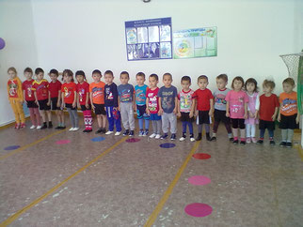
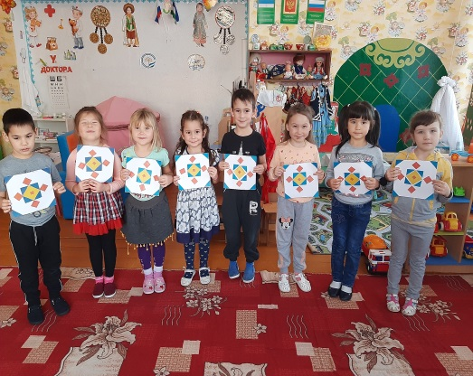
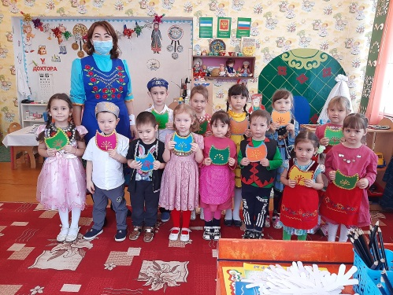
Научно –методическое сопрвождение ООП ДО
Научно-методическое сопровождение основной образовательной программы МБОУ НШ – Д/С Д. КАРАКУЛЕВО:
- Федеральный закон от 29.12.2012 г. № 273-ФЗ «Об образовании в Российской Федерации»;
- Федеральный государственный образовательный стандарт дошкольного образования (Утвержден приказом Министерства образования и науки Российской Федерации от 17 октября 2013 г. N 1155);
- Приказ Минобрнауки России от 30.08.2013 г. № 1014 «Об утверждении Порядка организации и осуществления образовательной деятельности по основным общеобразовательным программам - образовательным программам дошкольного образования»;
- Закон Республики Башкортостан «Об образовании в Республике Башкортостан» от 01.07.2013г. № 696-з;
- Письмо Минобрнауки России от 07.06.2013 г. № ИР-535/07 «О коррекционном и инклюзивном образовании детей»;
- «Санитарно-эпидемиологические требования к устройству, содержанию и организации режима работы дошкольных образовательных организаций» (СанПиН 2.4.1.3049-13) ;
- Устав МБОУ НШ – Д/С Д. КАРАКУЛЕВО;
Программа разработана на основе программы дошкольного образования «От рождения до школы» под редакцией Н.Е Вераксы, Т.С.Комаровой, Э.М.Дорофеевой.
Приоритетные направления в образовательной деятельности МБОУ НШ – Д/С Д. КАРАКУЛЕВО:
1. художественно-эстетическое развитие - становление эстетического отношение детей к окружающему миру через восприятие искусства, художественной литературы, музыки, мира природы.
2. физическое развитие - приобретение опыта двигательной деятельности детей, формирование у них начальных представлений о ЗОЖ.

Slide 6
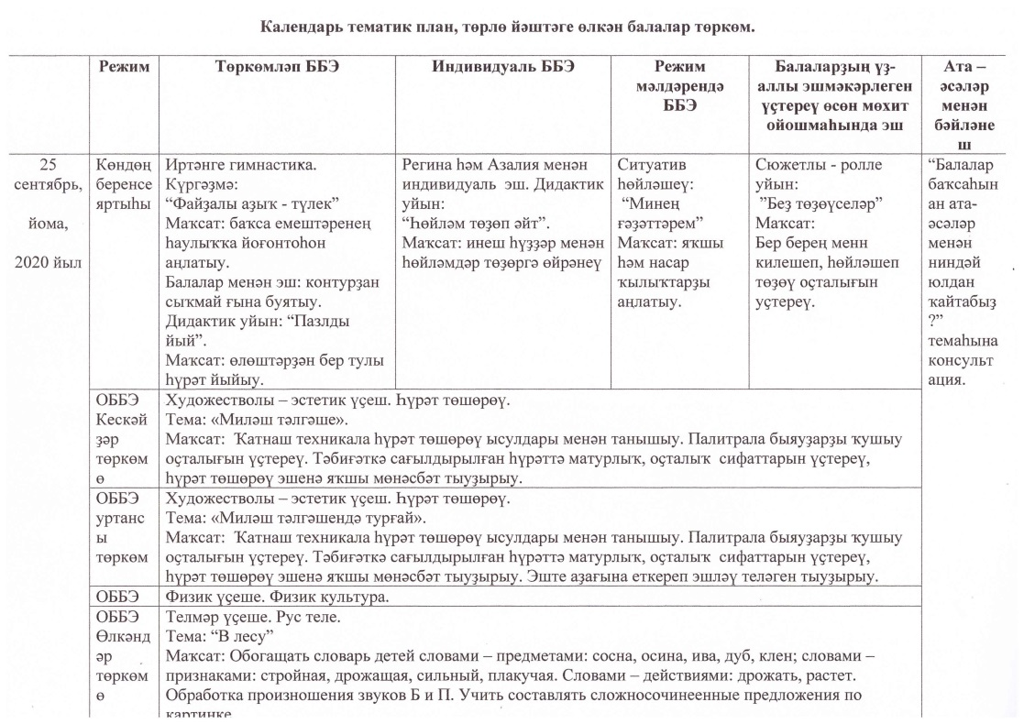
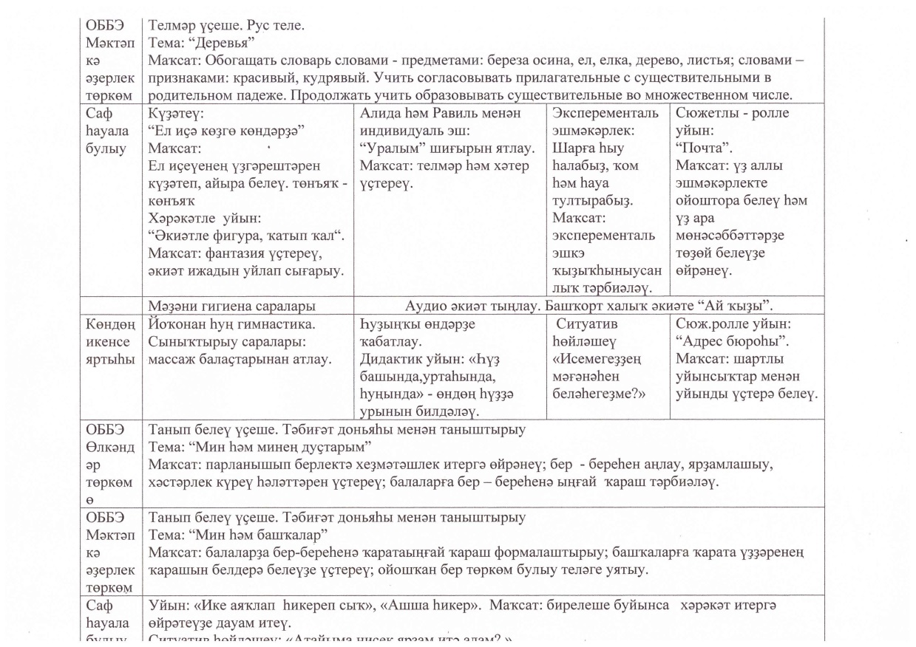
Календарно – тематическое планирование содержания ООП ДО
План - это индивидуальный документ педагога, поэтому он самостоятельно может включать в него материалы необходимые для более эффективной работы.
Планирование – это заблаговременное определение порядка, последовательности осуществления воспитательно-образовательной работы с указанием необходимых условий, используемых средств, форм и методов. От того, насколько продумано, грамотно осуществлено планирование, зависит эффективность
воспитательно-образовательной работы в целом.
Планирование воспитательной работы основывается на сотрудничестве педагога, детского коллектива и родителей, на осмыслении ими целей и своих задач в совместной деятельности, на желании сделать жизнь в детском саду интересной, полезной, творческой.
Календарно-тематический план в МБОУ НШ – Д/С Д. КАРАКУЛЕВО ведется на родном башкирском языке.
Ссылка: https://disk.yandex.ru/i/bG4gcowgaBmydw

Slide 7
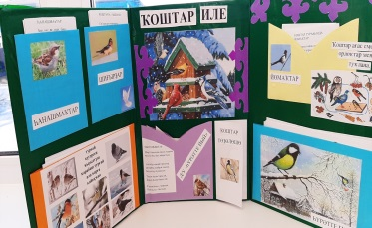
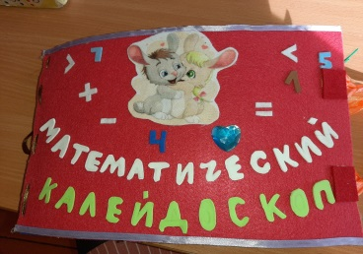
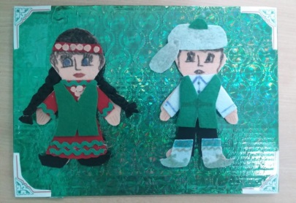
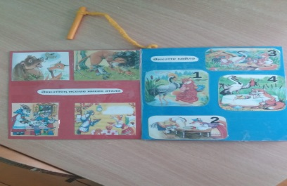
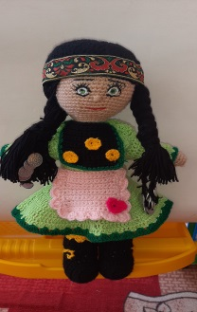
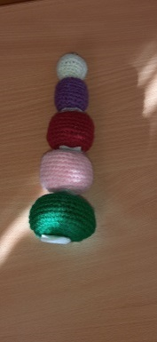
Авторские методические и иные разработки Авторский лэпбук «Страна птиц» - закрепление элементарных представлений о птицах, их образе жизни, характерных признаках (внешний вид, название, повадки, особенности жилья) связи с окружающей средой, роли человека в жизни птиц. Данное пособие является средством развивающего обучения. Авторская многофункциональная развивающая книга из фетра «Математический калейдоскоп» - обучающий инструмент с интересными элементами, позволяющий решать задачи развития ребенка. Пособие может быть использовано для детей разных возрастов, позволяет учитывать индивидуальные особенности развития ребенка, подходит для работы с детьми ОВЗ. Вариации упражнений не имеют предела. Авторский лэтбук «Одень Батыра и Айгуль» - Формировать представления о предметах одежды, их видах, назначении. Развивать творческое мышление, память, связную речь. Формировать познавательный интерес и обобщающее понятие «Башкирская одежда», «Головные уборы». Расширить и активизировать словарь по теме, познакомить с назначением одежды. Воспитание взаимопомощи, бережного отношения к вещам. Авторский лепбук «Я люблю сказки» - развитие познавательных способностей детей посредством развивающих заданий и игр, закрепление и обобщение знаний детей о сказках . Развивает мышление, любознательность, наблюдательность, тренирует память, внимание, решает нравственные задачи. Авторская развивающая башкирская кукла «Айсылыу» - учить детей играя с этой игрушкой, называть одежду башкирского народа, одевая, раздевая развивать моторику рук с помощью крючков, липучек, кнопок потайных, а также учить заплетать косички, завязывать в бабочку фартук, нагрудник; воспитывать любовь башкирскому народу, к ее национальной одежде, вызвать желание играть с этой игрушкой. Авторская развивающая игрушка «Пирамида» - учить детей через эту игрушку умению считать, также обратно, определять цвета, формы-круги, размеры (больше-меньше), также играя развивать моторику рук (круги на липучках), воспитывать интерес и любовь к игрушке, вызвать желание играть.

Slide 8
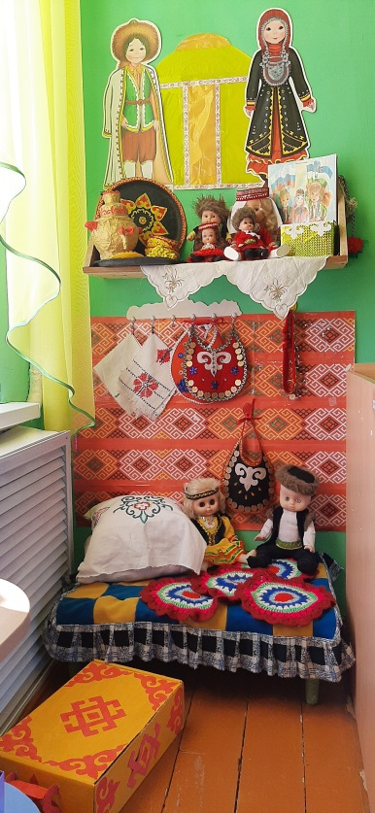
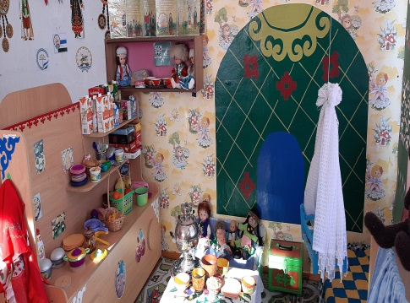
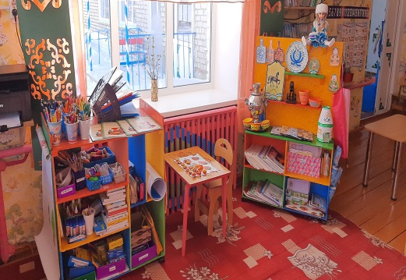
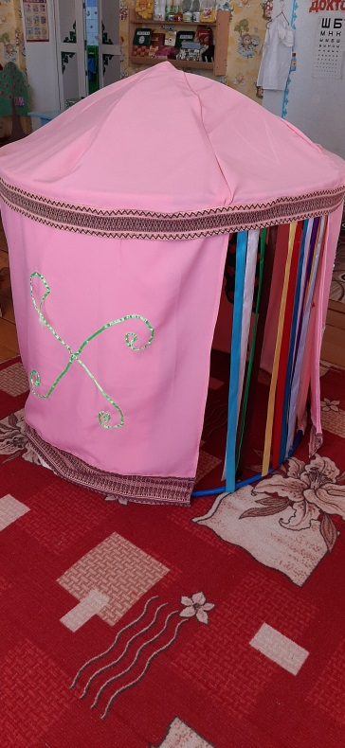
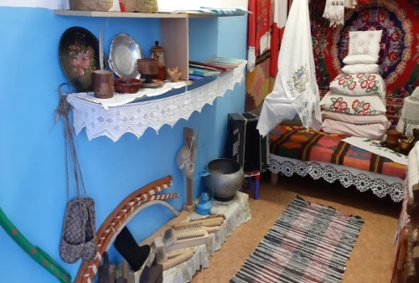
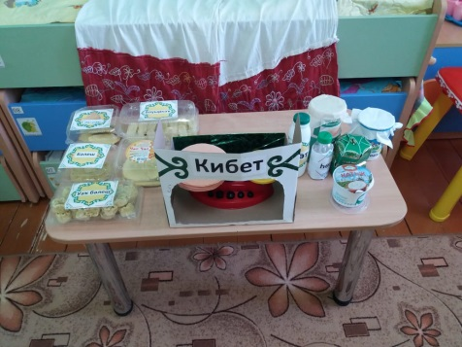
Развивающая этнокультурная предметно – пространственная среда ДОО
Первостепенное в нашей работе - воссоздание неповторимой башкирской национальной среды, с помощью которой ребёнок как бы входит в мир национального фольклора, языка, уклада жизни. Вся группа оформлена в национально-регионального стиле. Каждый центр в обязательном порядке содержит национальные атрибуты: башкирская юрта, колыбель, сундук, коромысла, посуда, подносы, национальные музыкальные инструменты, национальная одежда, предметы обихода, папками с разновидностями национальных костюмов, предметами труда (самовар, прялка и многое другое), картотека башкирских народных игры ,помогающими знакомить детей с историей, культурой, трудом, бытом разных народов, которым отводится особое место в формировании этнокультурной компетентности у дошкольников.
В мини-музее представлены предметы народно – прикладного искусства, куклы в национальных костюмах, башкирские национальные инструменты, посуда. Экспонаты в мини-музей были собраны при поддержке и помощи родителей и собственными силами. Все это позволяет детям соприкоснуться с «живыми источниками» народной культуры, обогатить представления детей о быте народа, дает возможность отражать свои впечатления в играх.

Slide 9
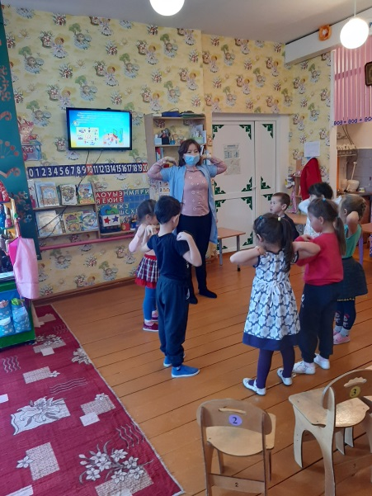
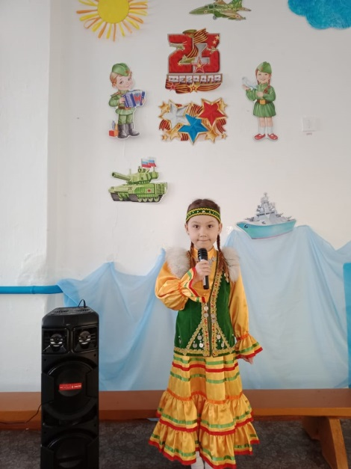
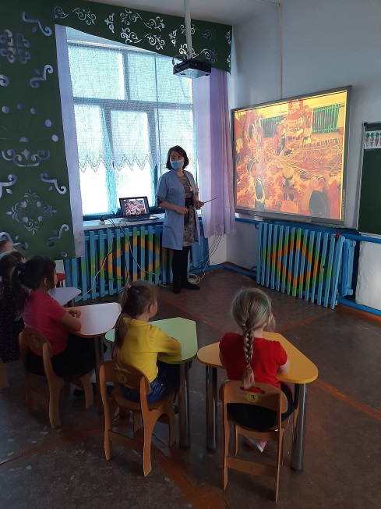
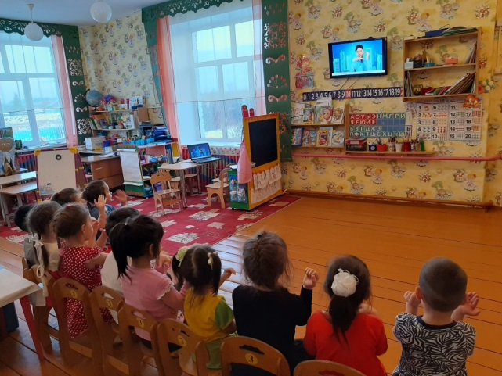
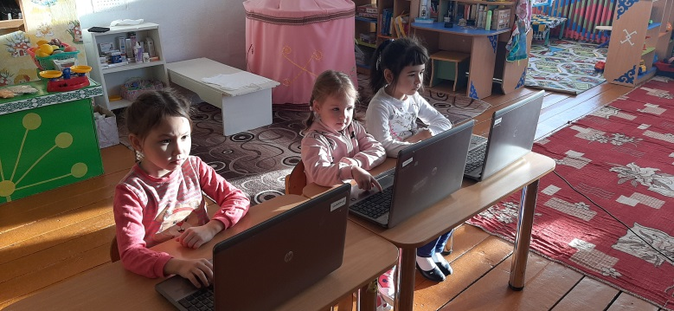
Оснащенность ДОО современными интерактивными средствами обучения - ноутбук - интерактивная доска - компьютер - телевизор - магнитофон - колонка - проектор

Slide 10
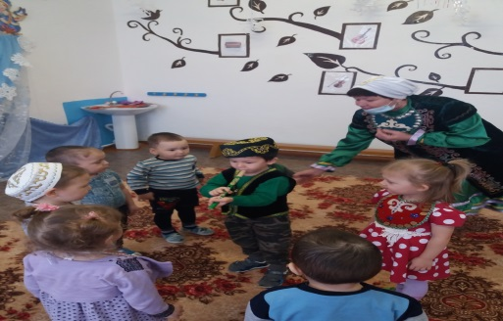
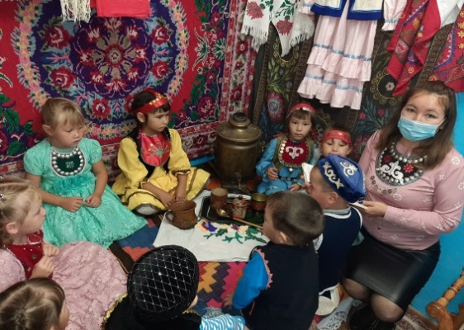
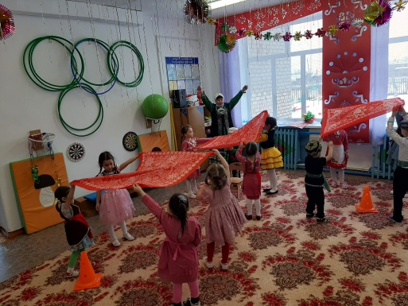
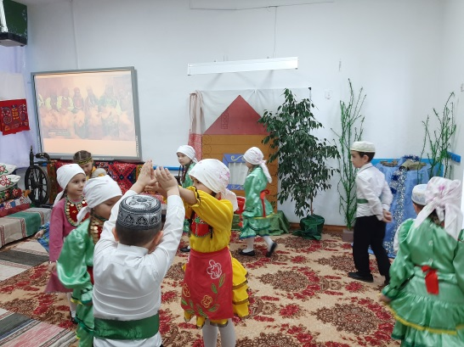
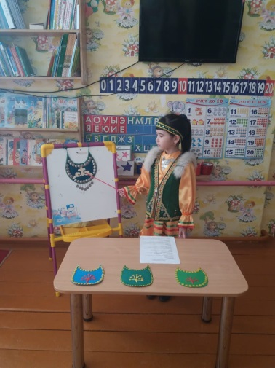
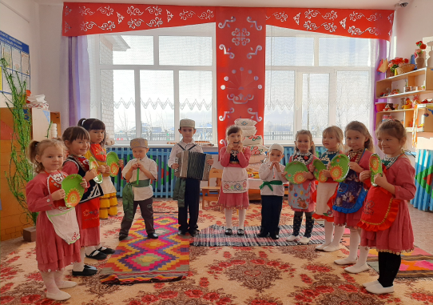
Внедрение и использование инновационных технологий, методов и приемов в образовательный процессе
Формирование этнокультурной компетентности дошкольников является одной из основных задач работы педагогического коллектива. Поэтому в детском саду мы уделяем большое внимание культуре и традициям башкирского народа. Используемое нами содержание воспитания предусматривает погружение ребенка в отечественную культуру с непременным учетом этнокультурных особенностей республики Башкортостан путем инновационных технологий.
- Технология проектной деятельности
- Технология проблемного метода обучения
- Технология создания предметно пространственной среды
- Информационно-коммуникационные технологии

Slide 11
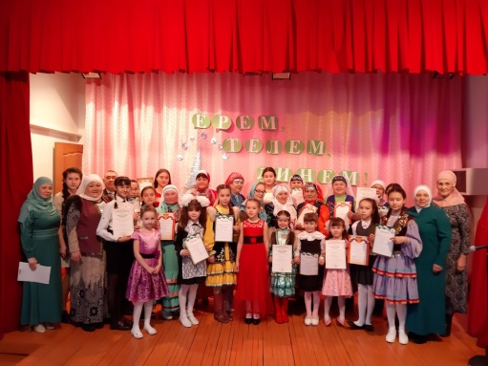
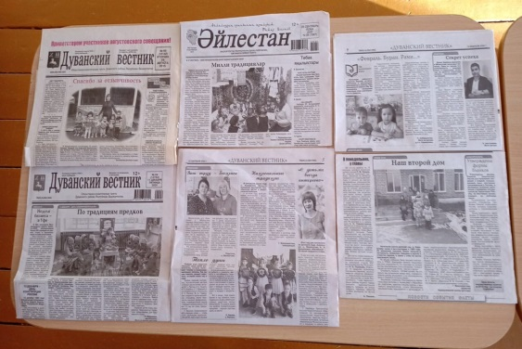
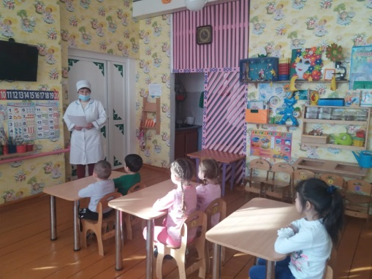
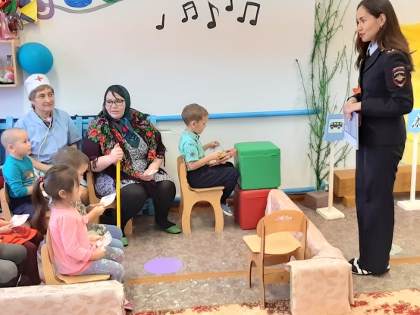
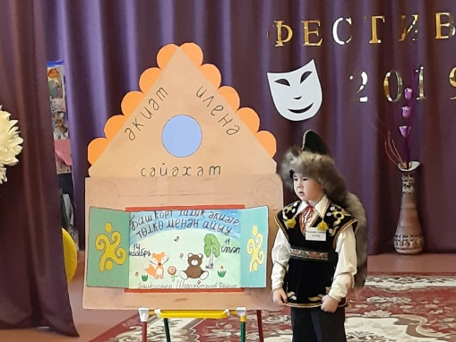
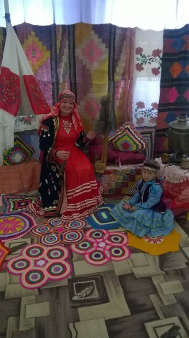
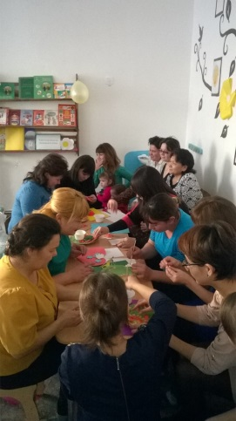
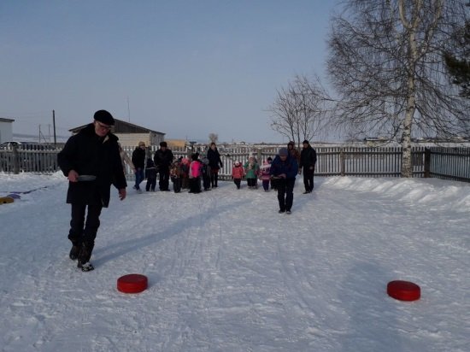
Взаимодействие с семьей и социальными институтами в части обучения и воспитания детей на башкирском языке
Социальные партнёры | Основные формы сотрудничества
ИРО | КПП
Школьная библиотека | Коллективное посещение, встреча с библиотекарем, познавательные викторины на базе библиотеки для детей
Газета | Публикации в газетах
РДК | Участие в районном конкурсе, выступление детей
ФАП | Проведение медицинского обследования, связь медицинских работников по вопросам заболеваемости, противоэпидемические мероприятия
ГИБДД | Проведение занятий по ПДД, консультирование, информирование
Музей | Экскурсии, встреча с сотрудниками музея, совместная организация выставок, конкурсов
Семья | Совместные праздники, консультации, участия в конкурсах, совместные субботники и экскурсии

Slide 12
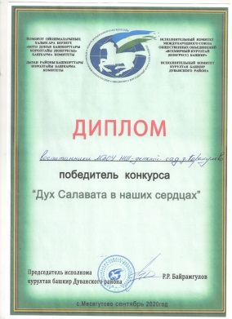
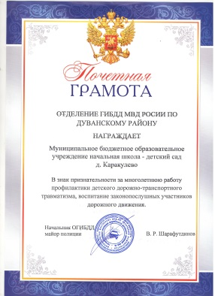
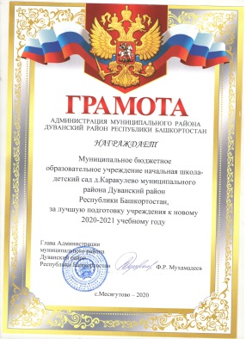
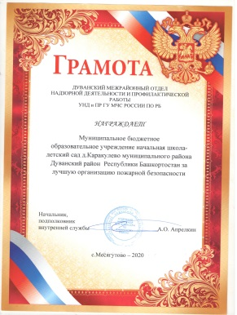
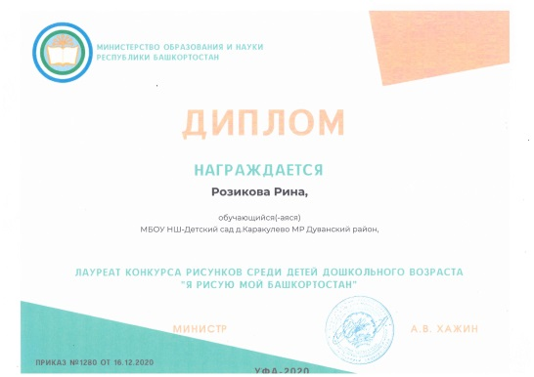
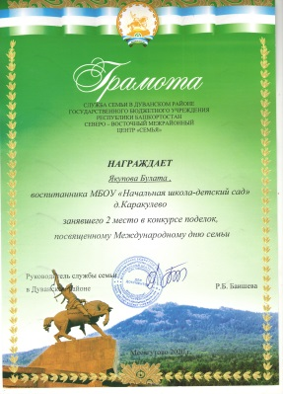


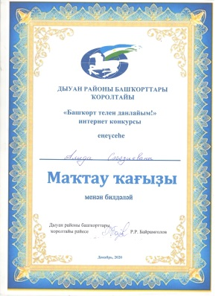
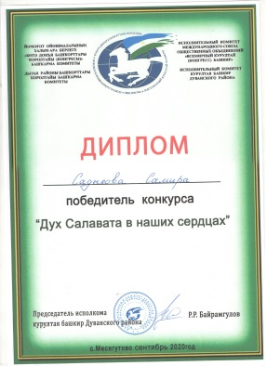





Результаты и достижения в образовательной деятельности ДОО и детей Ссылка на достижения: https://karakulevonshds.02edu.ru/school/school-life/gallery/209064/
2020 -2021 год
2019- 2020 год
2018 -2019 год

Slide 13
Активные ссылки на публикации
ООД «Бөжәктәр»: https://nsportal.ru/detskiy-sad/okruzhayushchiy-mir/2021/03/01/odd-okruzhayushchiy-mir
ООД «Икмәк беҙгә ҡайҙан килгән?»: https://nsportal.ru/detskiy-sad/okruzhayushchiy-mir/2021/03/01/odd-okruzhayushchiy-mir-0
ООД «Айгөлдөң шары»: https://nsportal.ru/detskiy-sad/risovanie/2021/02/25/izo
ООД «Беҙҙең бесәй»: https://nsportal.ru/detskiy-sad/okruzhayushchiy-mir/2021/02/25/odd-okruzhayushchiy-mir
Праздник «Ҡаҙ өмәһе» :https://infourok.ru/bajram-%D2%A1a%D2%99-%D3%A9m%D3%99%D2%BBe-%D3%A9lk%D3%99nd%D3%99r-t%D3%A9rk%D3%A9m%D3%A9-5069731.html
ООД по ПДД “Юл билдәләре иленә сәйәхәт”:
https://infourok.ru/yul-h%D3%99%D2%AFef%D2%BBe%D2%99lege-bujynsa-ojoshtorou-eshm%D3%99k%D3%99rlege-yul-bild%D3%99l%D3%99re-ilen%D3%99-s%D3%99j%D3%99h%D3%99t-5069829.html
Консультации для родителей: https://infourok.ru/ata-%D3%99s%D3%99l%D3%99r-%D3%A9s%D3%A9n-%D3%99%D2%A3g%D3%99m%D3%99-5069890.html
Группа в Контакте: https://vk.com/club194431329
Участие в конкурсе "Малыши - против гриппа и простуды ": https://vk.com/wall-194431329_336
Публикация в газете «Дуванский вестник»: https://duv-vest.rbsmi.ru/articles/obshchestvo/V-Karakulevskom-detsadu-proshla-improvizatsiya-obryada--a--m-e-589842/?utm_source=vk&utm_medium=social&utm_campaign=78658290
Национальная игра: https://vk.com/wall-194431329_332
Участие в конкурсе «Гариповские чтения»: https://vk.com/wall-194431329_361
Выставка “Сказочная осень”: https://nsportal.ru/detskiy-sad/raznoe/2020/11/13/kurgzm-kozgo-mogzhiz
Участие в флешмобе «Чтение стихов Р.Гарипова»: https://vk.com/wall-194431329_341
Участие в конкурсе рисунков «Я рисую Башкортостан»: https://vk.com/wall-182687918_7463
Участие в конкурсе «Салауат рухы беҙҙең йөрәктәрҙә!»: https://vk.com/wall-194431329_305
Флешмоб «Бөйөк Еңеүҙең 75 йыллығы»: https://vk.com/wall-194431329_131, https://pицо./pф/result, https://vpo-doverie.ru/result
Публикация в журнале «Акбузат» https://vk.com/wall-194431329_354

Slide 14
Спасибо за внимание!!!

